Slide 1
Рассказывание по серии картинок: «Как помочь птичке зимой»

Slide 2
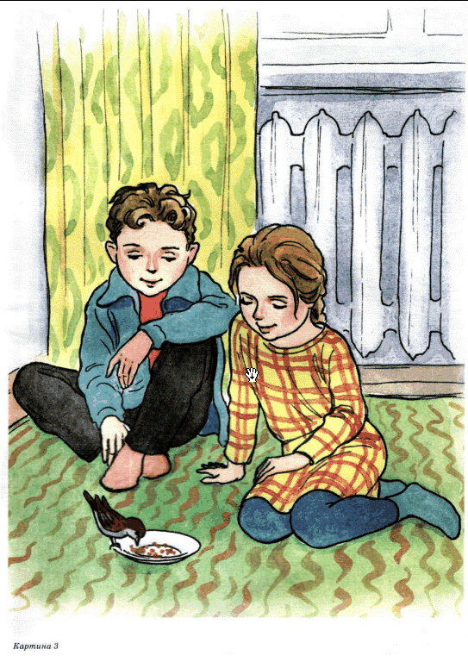
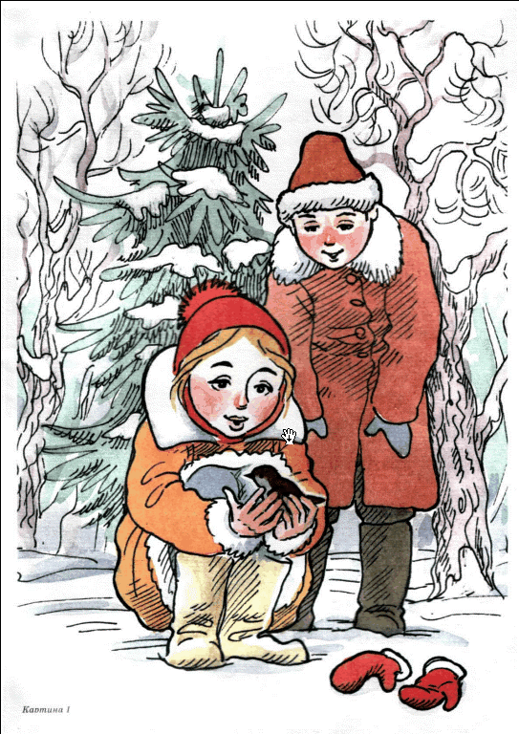
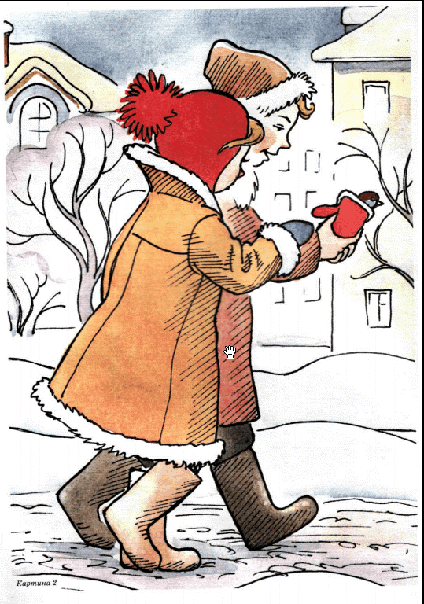
3
1
2
4

Slide 3
Спасение птенца.
Заголовок:

Slide 9
. Приемы работы по серии сюжетных картинок:
Установление последовательности серии.
Отобрать из нескольких картинок те, которые иллюстрируют прочитанный рассказ.
Восстановить последовательность событий по памяти (рассказ был прочитан ранее, дети должны вспомнить события рассказа и разложить последовательно картинки).
Определить, какой картинки не хватает (необходимо выложить картинки, кроме одной; дети должны догадаться, чего не хватает и рассказать; и тогда выкладываем недостающую картинку).
Найти лишнюю картинку.
Распутать две сюжетные линии про одного главного героя.
Подобрать к сюжетной картинке отдельные предметные изображения.
Использовать семантические абсурды (найти несоответствие между текстом рассказа и картинками).

